Slide 1
SSO Basic - SAML -
2018/6/6
Solution Delivery Division

Slide 2
SSO case

Slide 3
Why Single Sign On (SSO)?
ユーザ
機密情報（ ID/パスワード）の入力が1度だけ
機密情報は1種類だけ
※多要素認証で複数入力する場合も、便宜上1種類、1度ととらえる前提
サービス提供者
機密情報を複数の場所で管理しなくて済む
→守るべきシステムを限定可
Notes:
そもそもなぜSSOにするのか
- ユーザー目線
機密情報の入力が1度だけで済む
入力すべき機密情報が1種類だけ
※多要素認証で複数入力するものも、便宜上1種類、1度と考えます。
- サービス提供者目線（開発者、管理者）
守るべきシステムを限定できる
-> ISRA(SECAはまだ見ていない..）にSSOやID管理、認証の仕組みを記載するのは、
重点的に守るべき箇所を明確にするため。おそらく

Slide 4





Protocol
Facebook
ADFS
Salesforce
LinkedIn
Twitter
Google Apps
Office 365
Salesforce
PureCloud
Workday
Ariba
Trust relationship
OAuth
Authorization Server
Client
SAML
Identity Provider (IdP)
Service Provider (SP)
OpenID
Connect
OpenID Provider (OP)
/ Identity Provider (IdP)
Relying Party (RP)
Log-in
/ authenticates
Accesses Service
/ Function
User
(Subject)
Notes:
本日は、これまで実装している多くのSSOで採用しているSAMLについて、取り上げます。

Slide 5


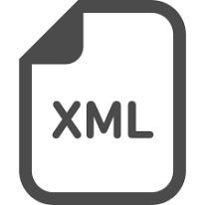
SAML
Preparation
Idp initiated
Private
Public(Cert)
IdP
SP
SP initiated
Meta data
Federation ID
user name
password
e-mail
・
・
Federation ID
・
・
copy
Notes:
## SAMLによるSSOとは
Just-In User Provisioningの場合には、Federation IDのコピーは不要

Slide 6
SAML - IdP initiated SSO
Preparation
Idp initiated
Private
Public(Cert)
sign
verify
IdP
SP
SP initiated
2.assertion
3.token
1.log-in
& click link
User
(Subject)

Slide 7
SAML - SP initiated SSO
Preparation
Idp initiated
Private
Public(Cert)
IdP
SP
SP initiated
2.redirect claim
3.type ID/pass
4.assertion
5.redirect
User
(Subject)
1.access

Slide 8
Sample / Demo of SFDC
Metadata
AD-SFDC
AAD(Portal)-SFDC
Notes:
Salesforce設定画面のデモ
SAML シングルサインオン設定@Fullを画面に表示
- sts: AAD
- IRIS_SSO: AD.local
→設定項目の例などを示す。
＋MetaDataのXMLを開いて見せる
カスタムログアウト URLに実際に遷移させてみると良い。

Slide 9
SFDC設定例
SFDC as SP
Federation IDとして使用可能な項目
ユーザ名（ユーザ項目、変更可） e.g.hoge@sfdc.nnlj
ユーザID（自動採番、変更不可） e.g.0055F0…..
統合ID（ユーザ項目、設定・変更可） e.g.AB99XXX
Parameter for IdP initiated SSO
RelayState
SSO後に最初に表示するSPのURL

Slide 10
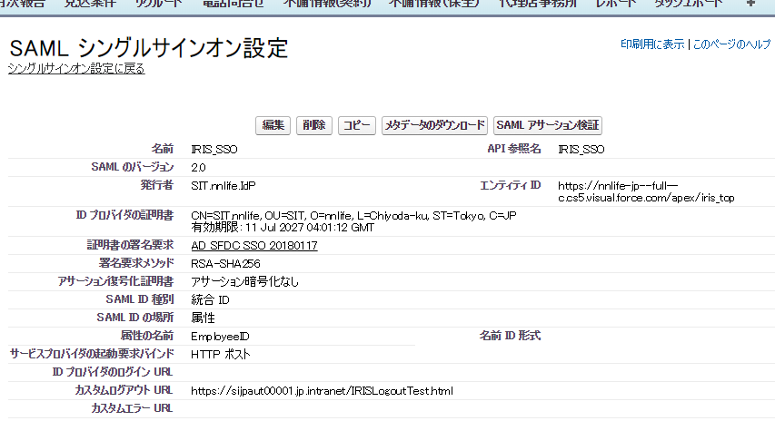
SFDC as SP設定例

Slide 11
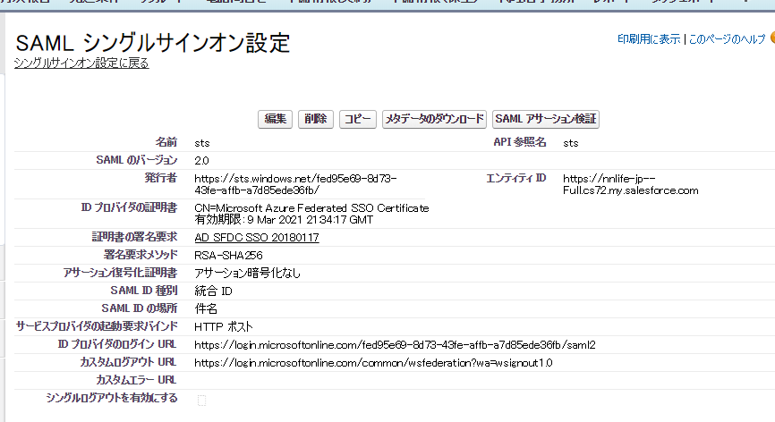
SFDC as SP設定例

Slide 12
(FYI) OAuthとは
認証の仕組みではありません。認可
誰か知らないけれど 特定のアプリケーションのユーザに、特定の機能を使用する許可を付与
(例)iOSアプリ「Tくん」の場合
App Storeで公開→誰でも使用可 ×これはイヤ
SFDCの当社組織にログインできている人に、使用を限定
一時OAuthを認証に使用する動きもあったが、基本NG
→OAuthに認証周りの仕組みを標準化したものがOpenID Connect
（参考）単なるOAuth 2.0 を認証に使うと、車が通れるほどのどでかいセキュリティー・ホールができる
https://www.sakimura.org/2012/02/1487/
Notes:
一時OAuthを認証に使用するという動きもありましたが、認証（誰が使用しているかを保証）することはできません。
認証周りの仕組みを標準化したものがOpenID Connect
※口頭only:
AppStoreで公開→誰でも使用可 ×これはイヤ
（※BISの方がいたら、不在の場合には間違って伝わると良くないのでNG）
これはORMやBISの方に怒られてしまいますからね。。って違いますね。
誰でもかれでも使って欲しくはないからですよね。
シミュレーションや商品ラインアップが分かりますし。

Slide 13
Reference
Single Sign-On Implementation Guide – Salesforce
https://resources.docs.salesforce.com/212/latest/en-us/sfdc/pdf/salesforce_single_sign_on.pdf
Salesforce Trailhead - Set Up Single Sign-On for Your Internal Users
https://trailhead.salesforce.com/ja/modules/identity_login/units/identity_login_sso
Salesforce Trailhead - Set Up Social Sign-On Unit | (OpenID connect)
https://trailhead.salesforce.com/en/modules/identity_external/units/identity_external_social
【Microsoft Tech Summit】SEC010 プロトコルマニアックス～ OAuth 2.0/OpenID Connect/FIDO 2.0/SAML 2.0 違いと用途
https://www.youtube.com/watch?v=zXi1kbCxM5Q

Slide 14
Reference
Force.com と Microsoft Active Directory フェデレーションサービスの連携によるシングルサインオン
https://help.salesforce.com/articleView?id=identity_provider_examples_3p_adfs.htm
DRS -デバイス ベースのアクセス制御 - Blogs TechNet
https://blogs.technet.microsoft.com/jpazureid/2018/01/25/device_access/
OpenID Connectユースケース、OAuth 2.0の違い・共通点まとめ
https://www.buildinsider.net/enterprise/openid/connect

